Slide 1
المنصات التعليمية الذكية لتحفيظ القرآن الكريم
التحديات والفرص

Slide 2
محاور العرض
أنواع المنصات التعليمية المساندة للحلقات القرآنية
جاهزية المنظمة قبل اختيار النظام
هل نحتاج نظاماً تعليمياً؟ معايير القرار
تصنيف الأنظمة حسب حجم الجمعية
الحلقات عن بُعد ومتطلباتها
أمثلة واقعية لمنصات متخصصة
عرض نموذج تطبيق راصد الحلقات — جمعية مكنون
التوصيات والخلاصة
01
02
03
04
05
06
07
08

Slide 3

أنواع الحلقات القرآنية
الحلقات الحضورية:
• حضور الطلاب إلى المسجد أو المدرسة النسائية
• أنظمة تختلف حسب حجم الجمعية والمنهج التعليمي
• تنوّع كبير في المناهج التعليمية المستخدمة
الحلقات عن بُعد:
• تعليم إلكتروني بالكامل
• تحتاج أنظمة مخصصة للتعليم عن بُعد
• تحتاج لوائح وسياسات خاصة
دراسة من جمعية مكنون
أجرت جمعية مكنون دراسة فوجدت أكثر من 100 منهج تعليمي مختلف
في نطاق مساجدها فقط!

Slide 4
جاهزية المنظمة قبل اختيار النظام
الخطأ الشائع:
تطوير أو شراء نظام تعليمي إلكتروني قبل إعداد اللوائح والسياسات وإجراءات العمل
النتيجة:
• هدر في الجهد والمال
• تعطّل استخدام النظام
• عدم توافق النظام مع واقع العمل
الحل الصحيح
اللوائح والسياسات ← إجراءات العمل ← ثم اختيار النظام المناسب
مرفق: لوائح وسياسات جمعية مكنون (النسخة الحديثة) كنموذج استرشادي

Slide 5
هل نحتاج نظاماً تعليمياً؟ — 5 معايير للقرار
قبل اتخاذ قرار الاستثمار في نظام تعليمي، يجب تقييم جاهزية المنظمة عبر المعايير الخمسة التالية:
السؤال المحوري | المعيار | #
هل عدد الطلاب يبرر التكلفة؟ | حجم المنظمة | 1
ما نطاق الاحتياج الذي تغطيه الميزانية؟ | الميزانية المتاحة | 2
هل المعلمون والإداريون والطلاب مستعدون؟ | قابلية التحول التقني | 3
هل اللوائح والسياسات جاهزة ومعتمدة؟ | جاهزية إجراءات العمل | 4
هل القيادات تدعم المشروع وتتبناه؟ | تبنّي القيادة | 5
قد يوجد النظام لكن تظهر مقاومة عالية من العاملين في استخدامه | تنبيه

Slide 6
تصنيف الأنظمة حسب حجم الجمعية
المستوى الأول — جمعيات كبيرة (مثل: مكنون، خيركم):
• أنظمة شاملة ومتكاملة
• تشمل: التعليم + الموارد البشرية + المالية + العقارات + الصيانة
المستوى الثاني — جمعيات متوسطة:
• أنظمة تخدم الإدارات الرئيسية
• تشمل: التعليمية + الموارد البشرية + المالية
المستوى الثالث — جمعيات صغيرة:
• أنظمة تعليمية ميدانية فقط
• تخدم: الحلقات + المساجد + المدارس النسائية
• بدون ربط مالي وإداري معقد

Slide 7
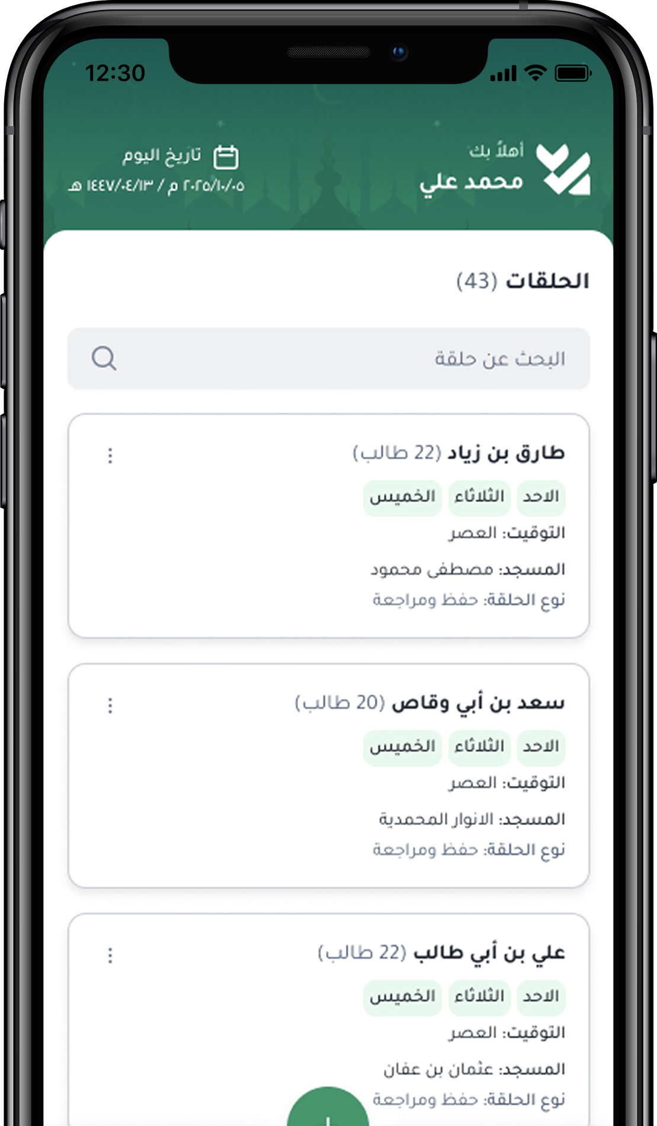
الحلقات عن بُعد ومتطلباتها
التوصيات
• لا تختلف التوصيات عن الحلقات الحضورية من حيث المبادئ
• تحتاج أنظمة مخصصة للتعليم عن بُعد بالكامل
• تتوفر في السوق حلول جاهزة متخصصة
• تحتاج لوائح وسياسات خاصة بالتعليم عن بُعد
المتطلبات الخاصة:
• بنية تقنية داعمة للاتصال المستمر
• تدريب المعلمين على أدوات التعليم الإلكتروني
• آليات متابعة وتقييم مختلفة عن الحضوري

Slide 8
تطبيق راصد الحلقات — جمعية مكنون
عرض حي للتطبيق وخدماته
نموذج تطبيقي لنظام تعليمي قرآني متكامل
أبرز الخدمات المتوقع استعراضها:
• متابعة تسميع الطلاب وتقييم الحفظ
• تقارير أداء الحلقات والطلاب
• إدارة المعلمين والحلقات
• ربط المساجد والمدارس النسائية

Slide 9
التوصيات
1. ابدأ باللوائح والسياسات وإجراءات العمل قبل النظام
2. قيّم جاهزية المنظمة بالمعايير الخمسة
3. اختر النظام المناسب لحجم جمعيتك
4. استثمر في تدريب العاملين وإدارة التغيير
5. استفد من تجارب الجمعيات الرائدة (مكنون، خيركم)
6. تابع تطورات الذكاء الاصطناعي في خدمة التعليم القرآني
خلاصة
التقنية أداة لخدمة كتاب الله،
ونجاحها يبدأ من جاهزية المنظمة قبل جاهزية النظام.

Slide 10






أنظمة مشابهة
نظام الأُترجة
نظام إنجازي
نظام خليل
نظام أهل القرآن
برنامج رتل

Slide 11
«إن هذا القرآن يهدي للتي هي أقوم»
التقنية أداة لخدمة كتاب الله،
ونجاحها يبدأ من جاهزية المنظمة قبل جاهزية النظام.
شكراً لحسن استماعكم

